Slide 1
Световна седмица на предприемачеството
Какво означава да си предприемач

Slide 2
СЪЩНОСТ
„Предприемач” – произхожда от френската дума „entrepreneur” и означава посредник или откривател.
ЗАСЕГА няма строго определена дефиниция на предприемачеството, която да е приета от всички икономисти или да е приложима във всяка икономика.

Slide 3
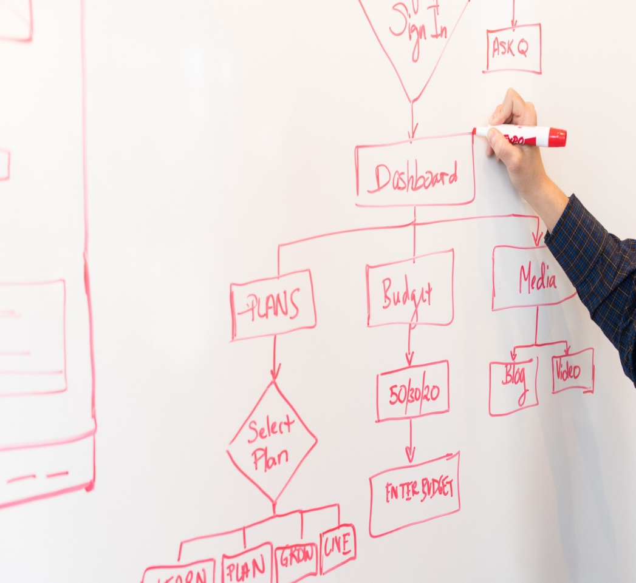
ПРЕДПРИЕМАЧЕСКИ ДУХ
иновации и поемане на рискове
съществената част от способността на една нация да преуспява във вечно променящият се и силно конкурентен световен пазар

Slide 4
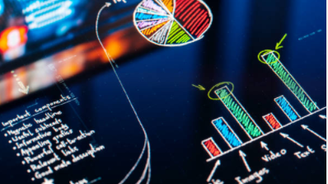
3. „ABC‘‘- анализ
Техника за разпределяне на времето
Техника на Лакейн
Подреждане на задачите по важност
Групиране на задачите в три класа по значимост-ABC

Slide 5
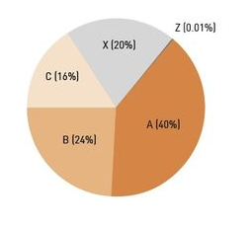
Значение на „ABC” анализът
Широко използвана техника
Използва се не само от предприемачи
Спешните задачи – решават се днес
Неспешните – до седмица
Неважните – до месец се отлагат

Slide 6
„POSEC“ метод
"POSEC" е съкращение за "Приоритизиране, организиране, рационализиране, икономия, принос".

Slide 7
РИСКЪТ В ТАЗИ СФЕРА
Съществува известна доза риск
Рискът следва да е премерен
Предприемачите следва да са готови да рискуват

Slide 8
ИДЕЯ ЗА УСПЕХ В ПРЕДПРИЕМАЧЕСТВОТО
Стартът труден ли е дали ще успея?
Мисълта за провала е един от най-големите врагове на предприемача.
Дори и в най-трудните моменти, изниква шанс за всеки

Slide 9
Ключовото предизвикателство е да се фокусирате преди всичко върху откриването на проблемите на потребителите след това да търсите решения, от които потребителите имат голяма нужда или искат, вместо върху празни решения
Намиране на точната възможност

Slide 10
Изграждане на успешни екипи
Успешния екип – вашият най-важен актив
Подбор на точните хора с най -добрите умения
Екип-оптимални резултати
Фокусиране заедно върху целите на бизнеса

Slide 11
Изпълнението е от критично значение
Първо, градене на проекта стъпка по стъпка от екипа
Второ, мотивация на екипа

Slide 12
5. Бъдете наясно какво влияние имате
Да споделяш с другите възможностите, които ти сам си видял и си осъществил
Да вършиш неща, които наистина оказват влияние върху живота на хората.

Slide 13
Бъдете наясно със своята социална и икономическа роля
Икономическа (да повишат стандарта на живот чрез иновация и да допринесат за глобалния ръст);
Финансова (да генерират стойност и просперитет);
Организационна (да трансформират структури и организации, да обновяват технологиите и конкуренцията);
Управленска (да насърчават следването на нови правила в лидерството и намаляването на риска);
Заетост (да създават работни места, да променят навиците за работа);
Социална (да поощряват колективното мислене, междукултурния обмен, социалната мобилност, толерантността, отвореността към нови идеи);
Екологична (да повишават стандартите за екологично и устойчиво развитие).

Slide 14
Благодаря за отделеното внимание! Валентин Иванов - XII “б“ клас

